Slide 1

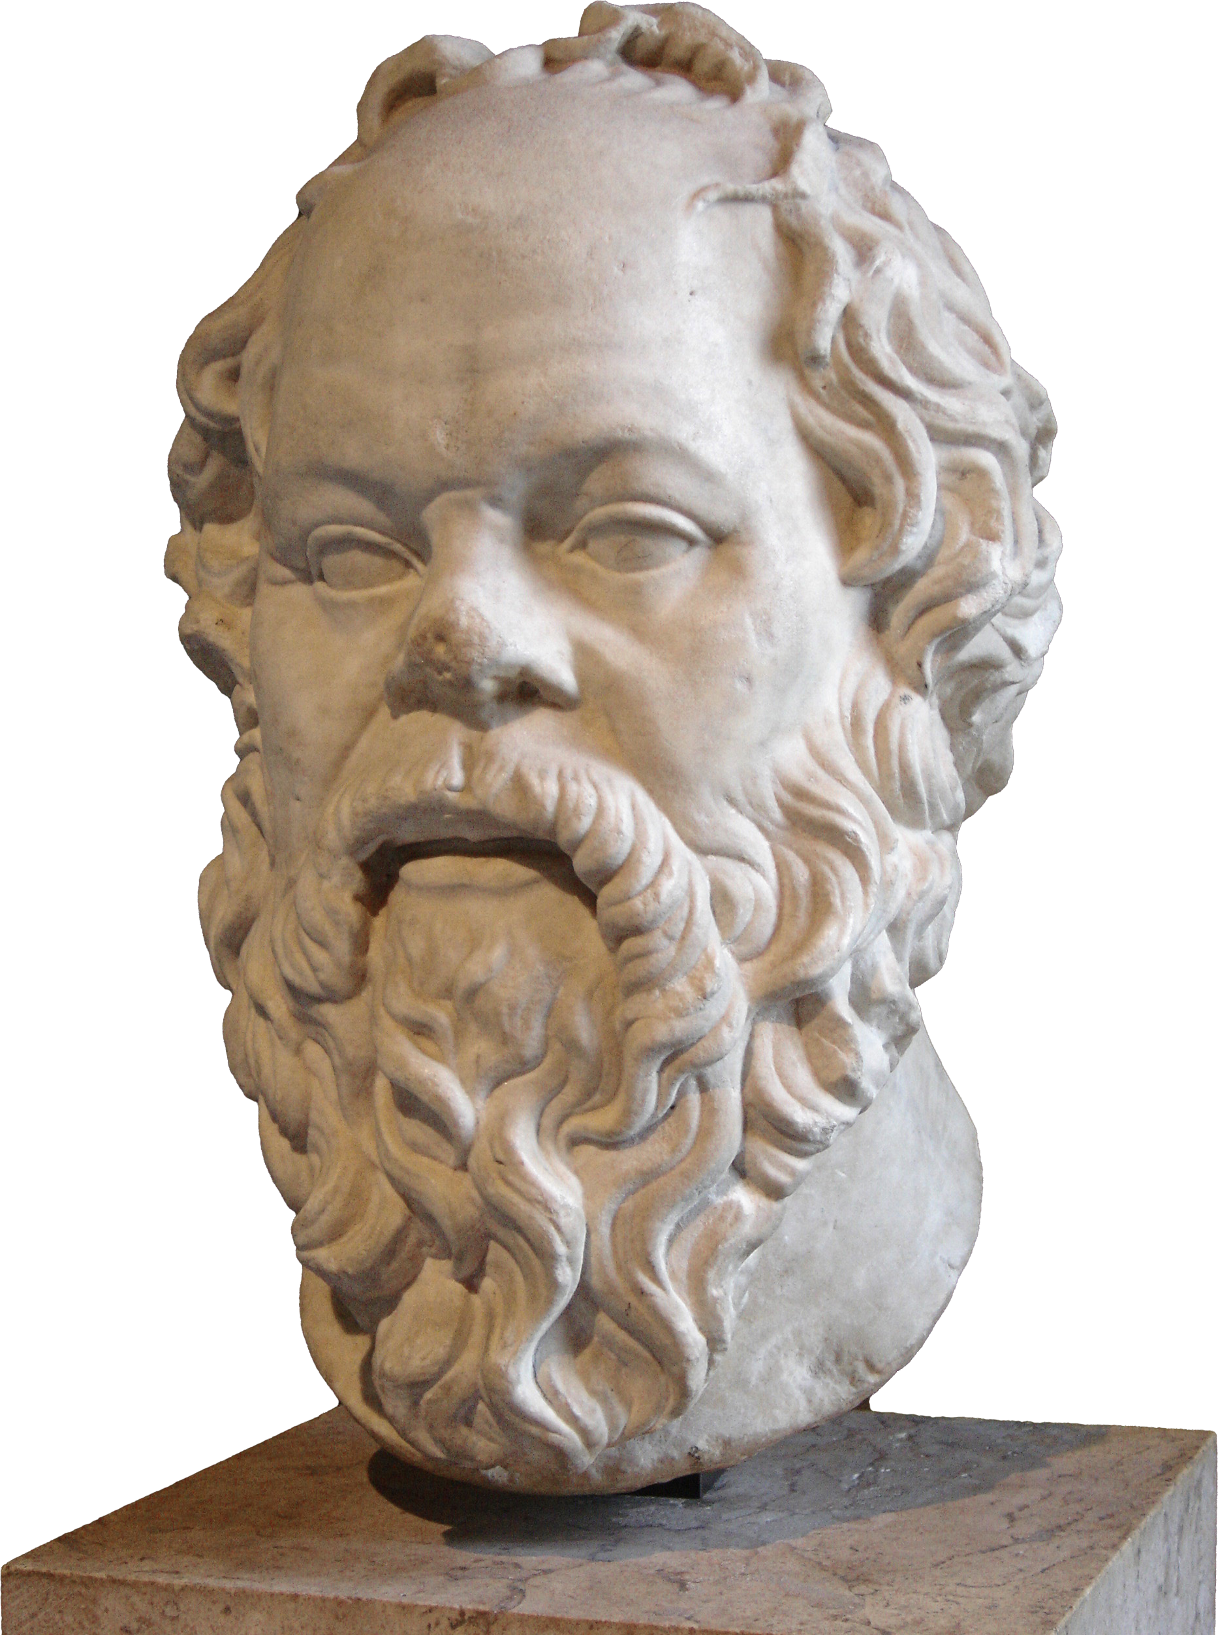
Я знаю, що я розумний, бо знаю, що нічого не знаю
Сократ
Народивсь 469 років до н.е.

Slide 2

10
Геометрія
Урок 28
Розвʼязування типових завдань за темою «Двогранний кут. Перпендикулярність площин»
www.matnova.com.ua
09.12.2023

Slide 3





















1
Побудуйте дві довільні площини, які перетинаються.
$$A$$
$$γ$$
$$m$$
$$α$$
2
Побудуйте площину, яка перпендикулярна одночасно до двох побудованих Вами площин.
$$O$$
$$B$$
$$β$$
3
Доведіть наочно за допомогою книжки, зошита і косинця правильність Вашої побудови. Скільки таких площин можна побудувати?

Slide 4
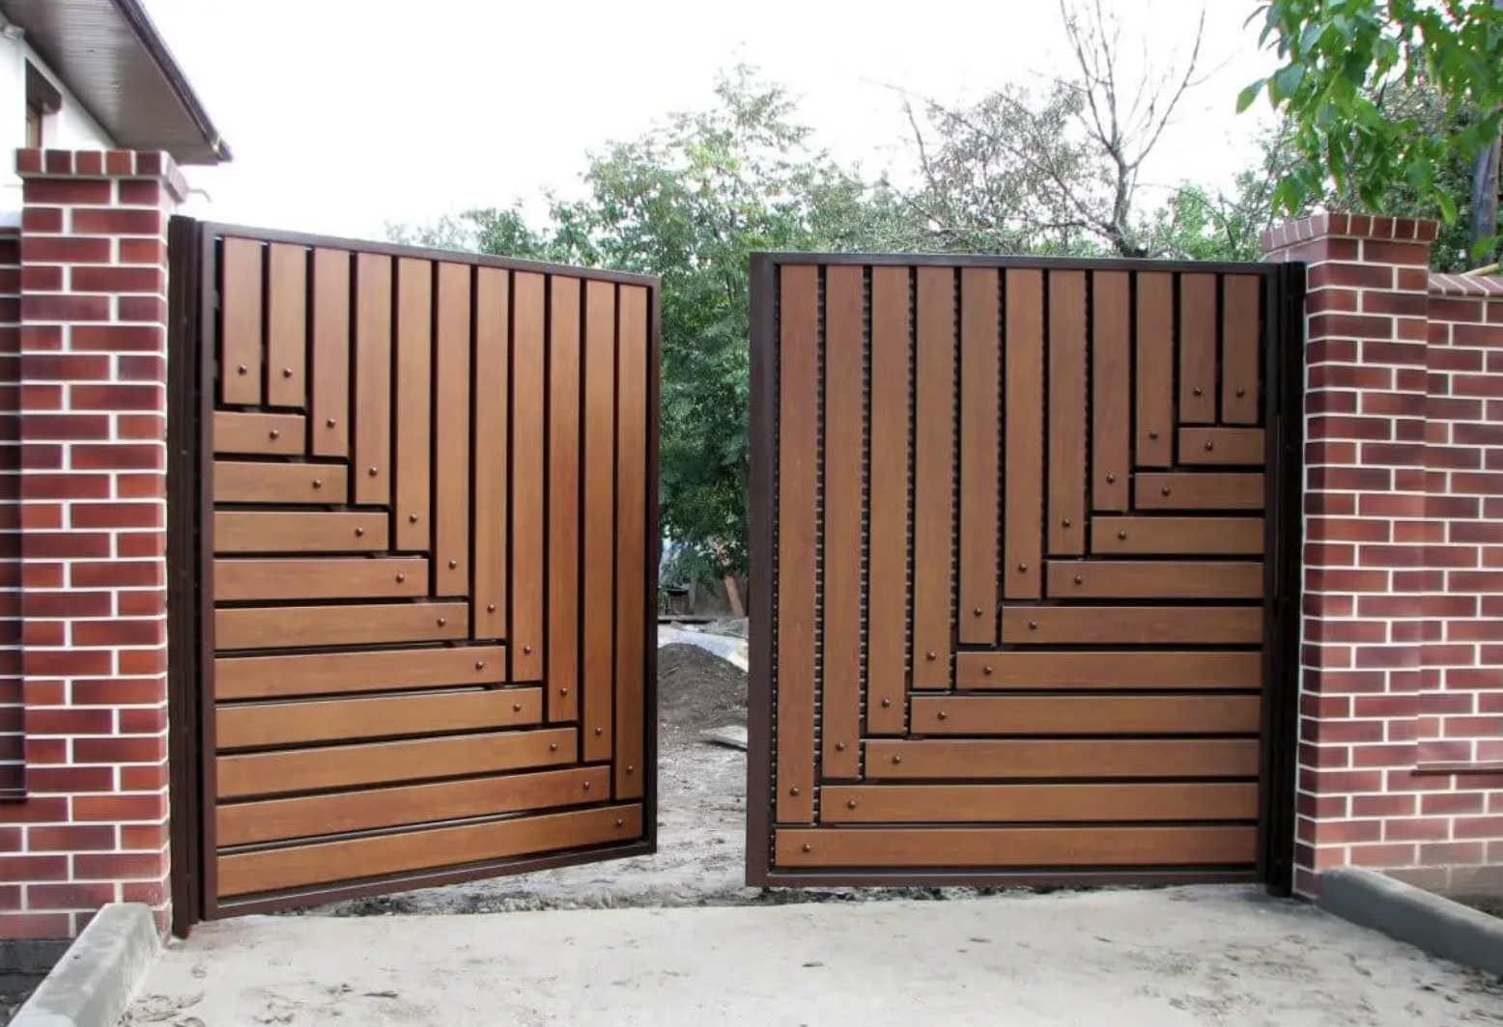

Поясніть, як за допомогою нитки і камінця перевірити, чи ворота встановленні перпендикулярно до поверхні землі? Якою теоремою при цьому Ви скористались?

Slide 5





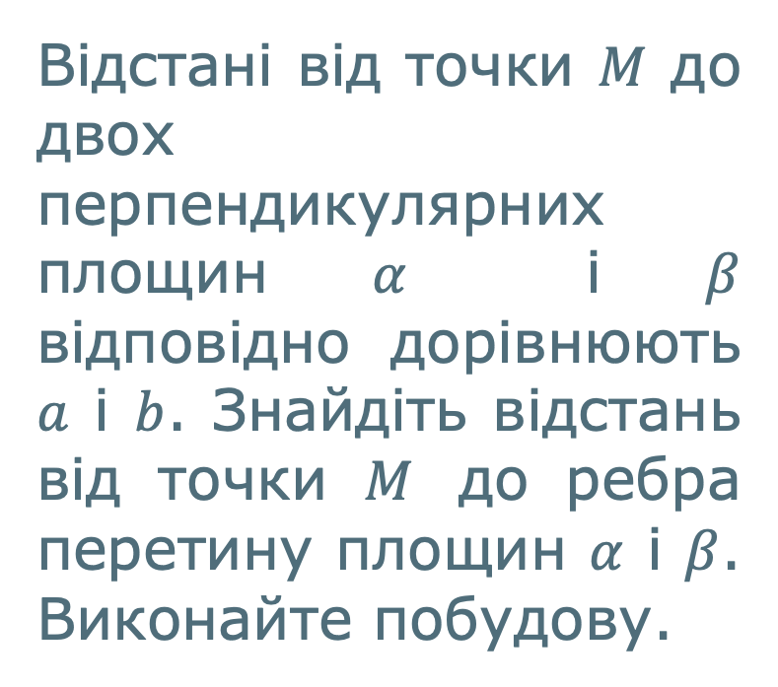

Відстані від точки $M$ до двох перпендикулярних площин $α$ і $β$ відповідно дорівнюють $a$ і $b$. Знайдіть відстань від точки $M$ до ребра перетину площин $α$ і $β$. Виконайте побудову.
$$a$$
$$M$$
$$α$$
$$b$$
$$O$$
$$β$$

Slide 6
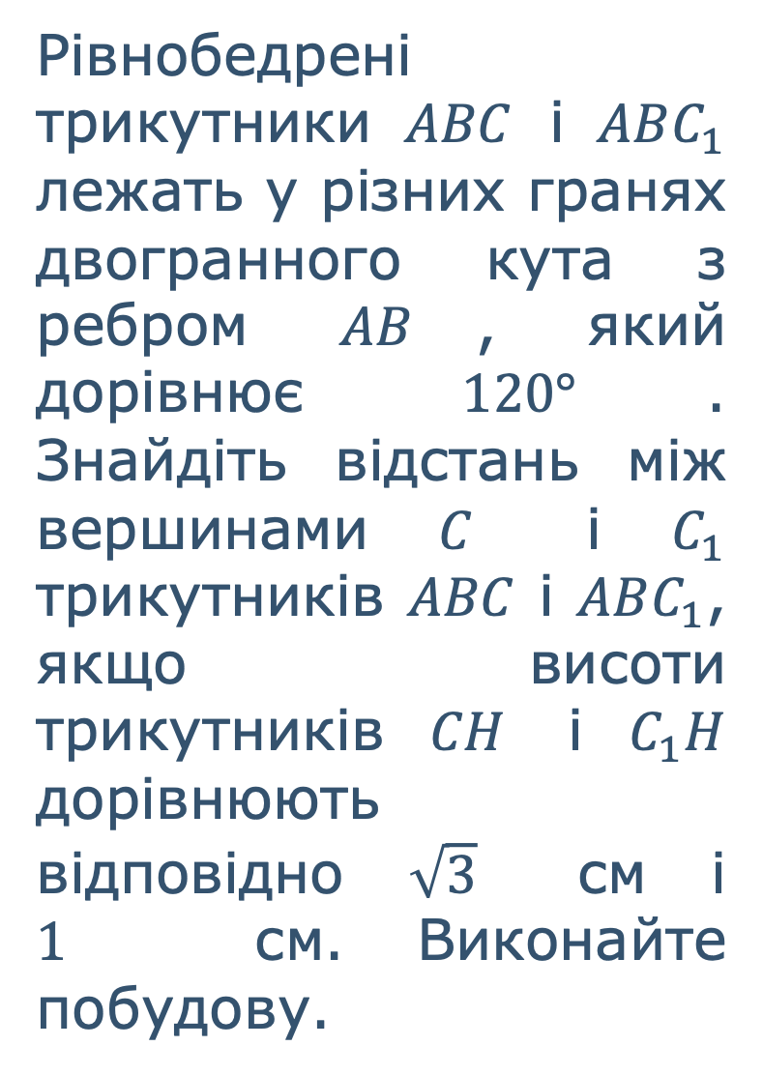





Рівнобедрені трикутники $ABC$ і $ABC_{1}$ лежать у різних гранях двогранного кута з ребром $AB$, який дорівнює $120°$. Знайдіть відстань між вершинами $C$ і $C_{1}$ трикутників $ABC$ і $ABC_{1}$, якщо висоти трикутників $CH$ і $C_{1}H$ дорівнюють відповідно $\sqrt{3}$ см і $1$ см. Виконайте побудову.
$$C_{1}$$
$$B$$
$$H$$
$$C$$
$$A$$

Slide 7









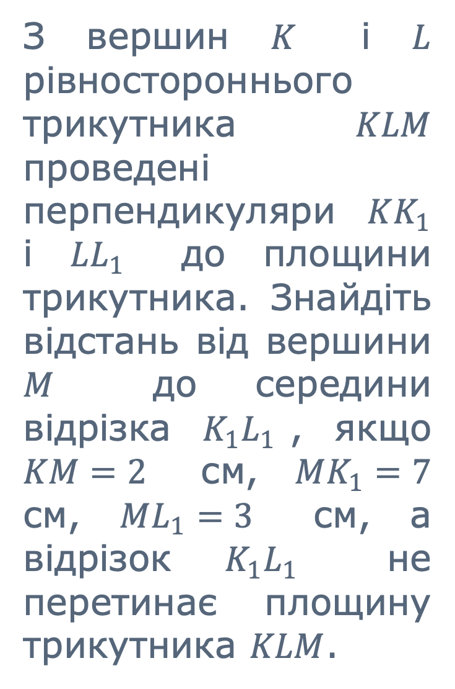


З вершин $K$ і $L$ рівностороннього трикутника $KLM$ проведені перпендикуляри $KK_{1}$ і $LL_{1}$ до площини трикутника. Знайдіть відстань від вершини $M$ до середини відрізка $K_{1}L_{1}$, якщо $KM=2$ см, $MK_{1}=7$ см, $ML_{1}=3$ см, а відрізок $K_{1}L_{1}$ не перетинає площину трикутника $KLM$.
$$K_{1}$$
$$C_{1}$$
$$L_{1}$$
$$7$$
$$L$$
$$C$$
$$3$$
$$K$$
$$2$$
$$M$$

Slide 8
Назвіть основні елементи двогранного кута
Що таке лінійний кут двогранного кута?
Які площини перпендикулярні?
Сформулюйте ознаку перпендикулярності площин
Як знайти кут між двома площинами?

Slide 9
Повторити §8
Виконати № 8.10, 8.12, 8.31
О.С. Істер
(2018)
Повторити §5, п.37
Виконати № 37.10, 37.17, 37.19
А.Г. Мерзляк
(2018)

